Slide 1
BSP 12 URLAUB
Perner, Dickbauer, Moser

Slide 2
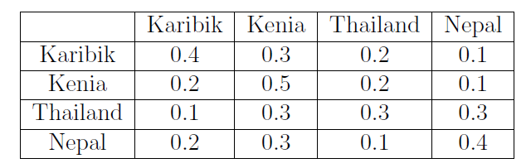
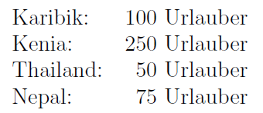
Simulation/Markov Prozess/ Kette
Mit Hilfe einer konstanten Übergangsmatrix wird eine neue Verteilung der Urlauber erzeugt.
2 Arten:
Loaded Probability Function → Übergangsmatrix wird für die ZZ-Generation verwendet
Matrizenmultiplikation mit exakten Werten → ergibt die theoretische Verteilung

Slide 3

Aufgabe a - Simulation von 10 Jahren
Simulation eines Jahres mit Hilfe von
gegebenen actual vector (Urlauberverteilung)
leeren next vector (der befüllt wird)
2 For-Schleifen durchlaufen den actual vector und identifizieren die Reisenden an der Stelle der Länder und verknüpfen sie mit der Wahrscheinlichkeit für ihren Aufenthalt in einem Land im Folgejahr (Ümatrix + LPF). Diese WK wird durch eine loaded_probability function (gibt einen Index zurück der mit einer probability list (hier row der Ümatrix) bestimmt → diese weißt einen Index (country) an dem sich der Traveller im nächsten Jahr befindet zu.
Simulation 10 Jahre
New Vector wird gespeichert und als actual vector wiederverwendet (10 Wiederholungen)
Die Veränderung bzw. der Netto-Fluss der Reisenden zwischen den einzelnen Ländern wird mittels Subtraktion new vector – old vector ermittelt und wieder als difference vector ausgegeben

Slide 4
Aufgabe b - Theoretische Verteilung (WK)
Theoretische Verteilung würde eintreffen, wenn man jedes Jahr genau die WK der Verteilungsmatrix trifft.
Hierzu muss man die Verteilungsmatrix mit dem Urlaubervektor multiplizieren und es ergibt sich der neue Urlaubervektor für t+1
Man wiederholt diese Matrixmultiplikation (4x4)*(4x1) 10 Mal.

Slide 5
Matrixmultiplikation 1. Jahr
X
=

